Slide 1
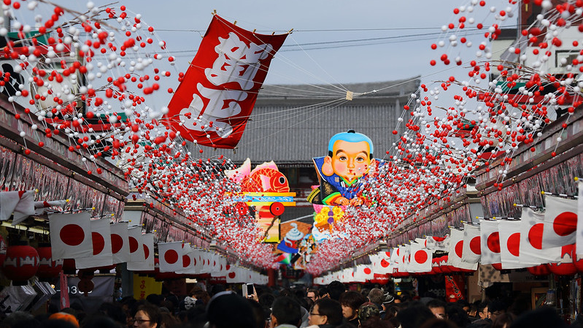
2. 일본의 설날-새해 문화

Slide 2
2. 일본의 설날-새해 문화
연말 미소카
하츠모데
오미소카
토시코시소바(年越しそば)
오쇼가쓰
오조니(お雑煮)
토시아케
오세치요리(御節料理)
오토시다마

Slide 3
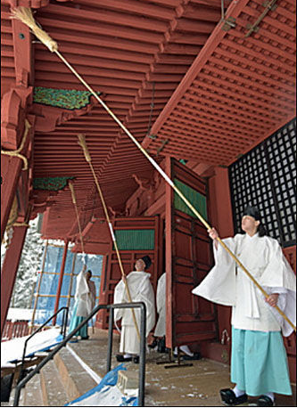
1. 연말 미소카
미소카는 매달 말일을 의미하나, 12월 30일은 유명 신사 스스하라이(대청소) 장면을 보도하고 각 가정도 새해맞이 준비로 분주한다.
스스하라이는 새해를 맞이하여 집안을 깨끗이 한다는 의미와 동시에 한 해의 액운을 털어버린다는 신앙적인 의미도 있다.

Slide 4
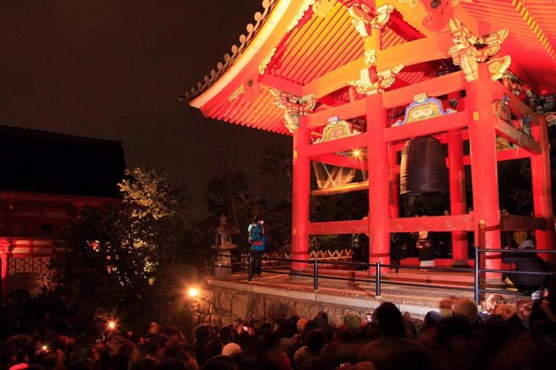
2. 오미소카
12월 31일 각지 흩어졌던 가족들이 이날 모두 모인다. 자정 무렵 제야의 종소리를 들으며 토시코시소바를 먹고, 한 해의 무사를 기원하며 새해를 맞이하는 모습이 일본인들이 생각하는 오미소카의 풍경이다.

Slide 5
3. 오쇼가쓰
양력 정월 초하루인 1월 1일 새해 첫날에 기념하는 일본의 설날이다.
이 날은 일본의 연중 가장 중요한 최대의 명절이자 대표적인 겨울 명절로, 대부분의 일본인들은 연말연시(年末年始) 연휴라 하여 대부분 연말인 12월 29일부터 정초인 1월 3일까지 6일간의 연휴를 보내며, 12월 28일부터 1월 5일까지 최대 9일 간의 설 연휴를 가진다.
특히 섣달 그믐인 12월 31일에는 묵은 한 해를 보내기 위한 다채로운 행사가 일본 전역에서 열린다.

Slide 6
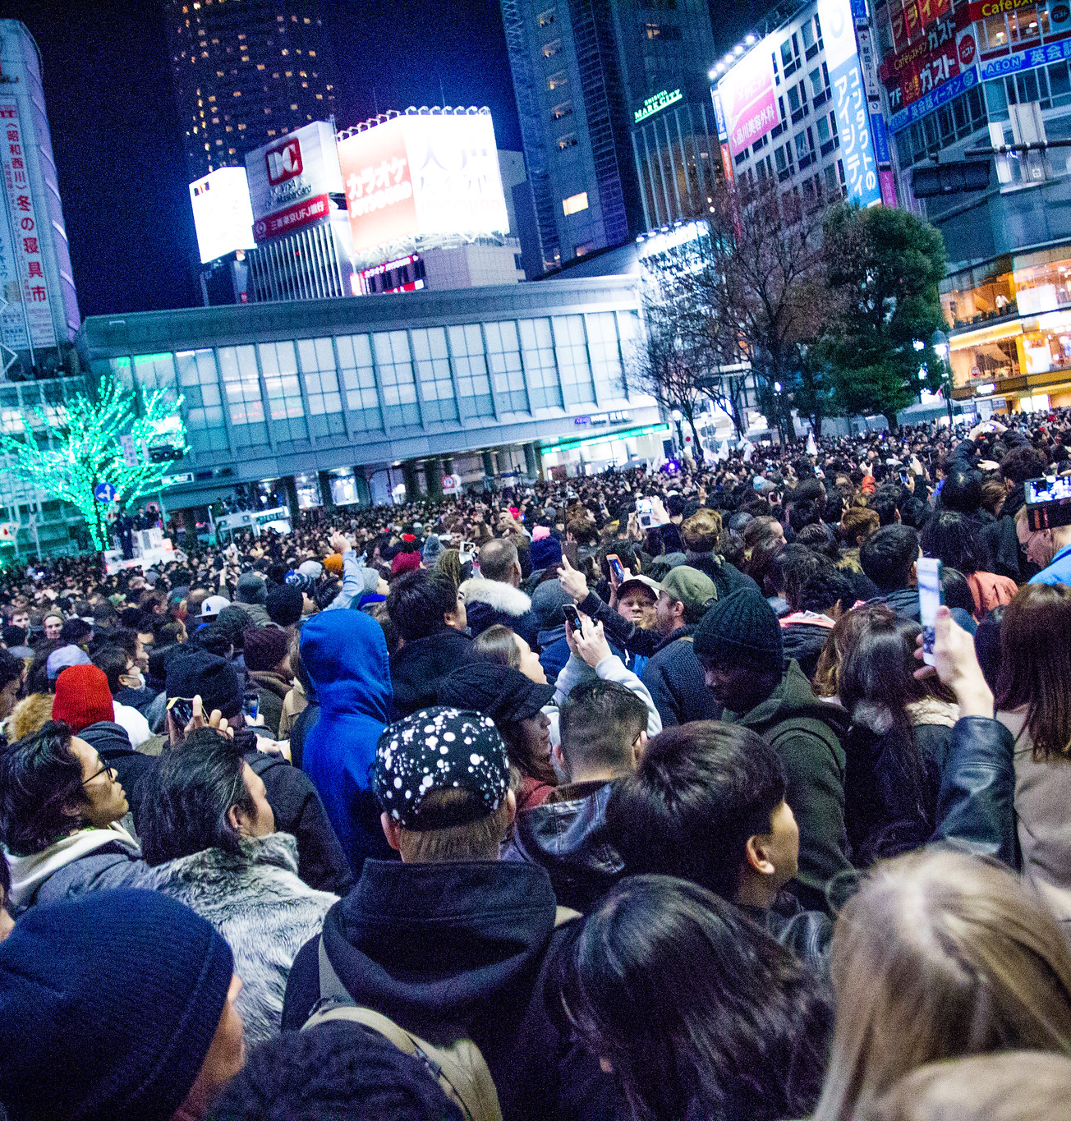
4.토시아케
‘새해가 됨’을 뜻하는 표현이다.
토시아케는 年(とし) = 연(년)이라는 명사와 明(あ)け= ‘밝음’이라는 동사의 명사형이 결합되어 새롭게 만들어진 단어로, ‘새로운 해가 밝다’라는 의미로 해석이 가능하다.

Slide 7
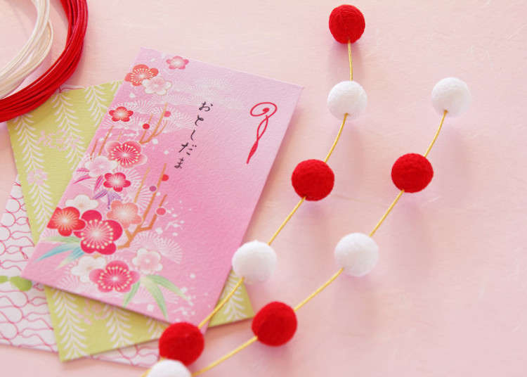
5. 오토시다마
신년에 윗사람이 아랫사람, 특히 어린이들에게 주는 용돈으로, 한국의 '세뱃돈'에 가까운 표현이다.
아랫사람이 윗사람에게 새해 용돈, 선물을 드릴 때는 ＇오넨가(お年賀)＇라는 별도의 표현과 봉투를 사용한다.
오토시다마는＇御歳魂(おとしだま) (토시카미의 혼)＇라는 말에서 유래한다.

Slide 8
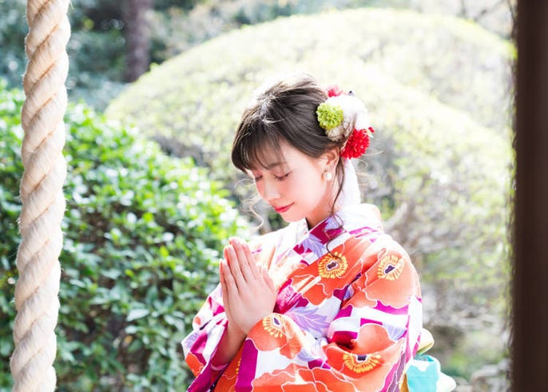
6. 하츠모데
새해에 처음으로 신사를 참배하는 행사이다.
새해에 참배하는 게 일반적인데 지역이나 집안 전통 등에 따라서 ＇새해'에 대한 개념에 조금씩 차이가 있어서 참배기간도 약간씩 차이가 있다.
일반적으로 1월 1일, 1월1~3일, 1월 1~7일의 세 가지 패턴이 있다. 가끔 12월 31일(오미소카)에 가는 사람도 있기는 하나 정식 하츠모데는 1월 1일부터이다.

Slide 9
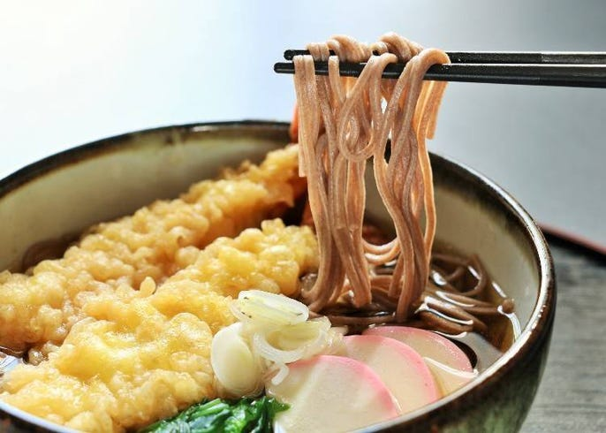
7. 토시코시소바
12월 31일(오미소카)의 밤에 소바(そば)를 먹는 일본 전통 풍습이다.
소바가 다른 면류 요리에 비해 자르기 쉽기 때문에 1년간의 액(厄)을 잘라내고자 하는 의미가 있다.
흩어진 금(金)가루를 모아 둥글게 만든 소바 가루를 사용했던 것으로 부터「돈(金)이 모인다」고 하여 금전운이 좋아지는 것을 바라는 의미도 있다.

Slide 10
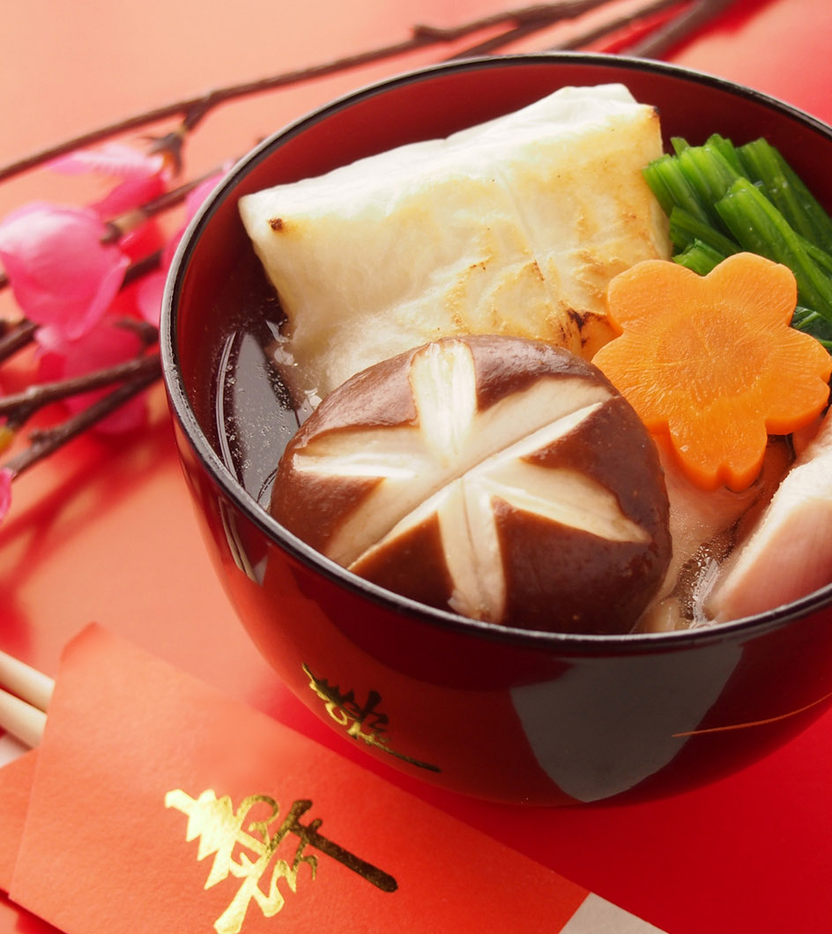
8. 오조니
정월에 먹는 일본의 전통 음식으로 떡국의 일종이다.
일본인들은 떡을 길조의 상징으로 생각하여 축하를 위해서 등, 특별한 날에 먹고는 했는데, 지금까지도 일본에는 그 풍습이 남아있어서, 새해가 되면 신년 무사안녕을 기원하기 위해 각 지역에서는 오조니를 먹는다.

Slide 11
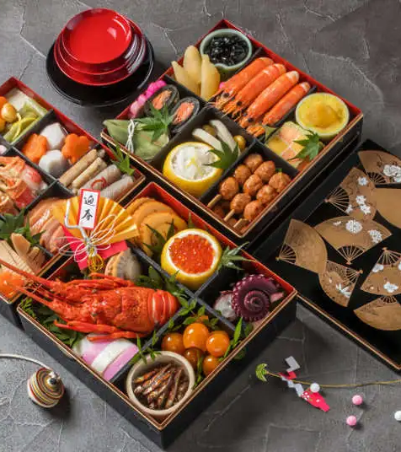
9. 오세치요리
가지각색의 일본 요리를 찬합에 예쁘게 담아, 새해를 축하하며 먹는 일본의 전통 문화이다.
한국의 설날 요리와는 달리, 섣달 그믐 때 미리 다 만들어서 차갑게 먹는다는 것이다. 일본의 오쇼가츠는 한국, 중국으로 치면 한식같은 의미가 강하여 불을 쓰는 것을 금했기 때문이다

